Slide 1
地方都市における交通の問題と解決方法
〜山形県酒田市を例に〜
チーム35
C1250289 石川花菜 C125060A 大宮羽乃
C1251136 齋藤愛來 C1252621 柳沢桃香

Slide 2
はじめに（酒田市の現状）
地方都市では人口減少や高齢化が進み、交通の重要性が高まっている。
酒田市も例外ではなく、交通は暮らしや観光に直結している。
危険な運転が多く交通事故が多発している。
公共交通が少なく高齢者の免許返納が困難。

Slide 3
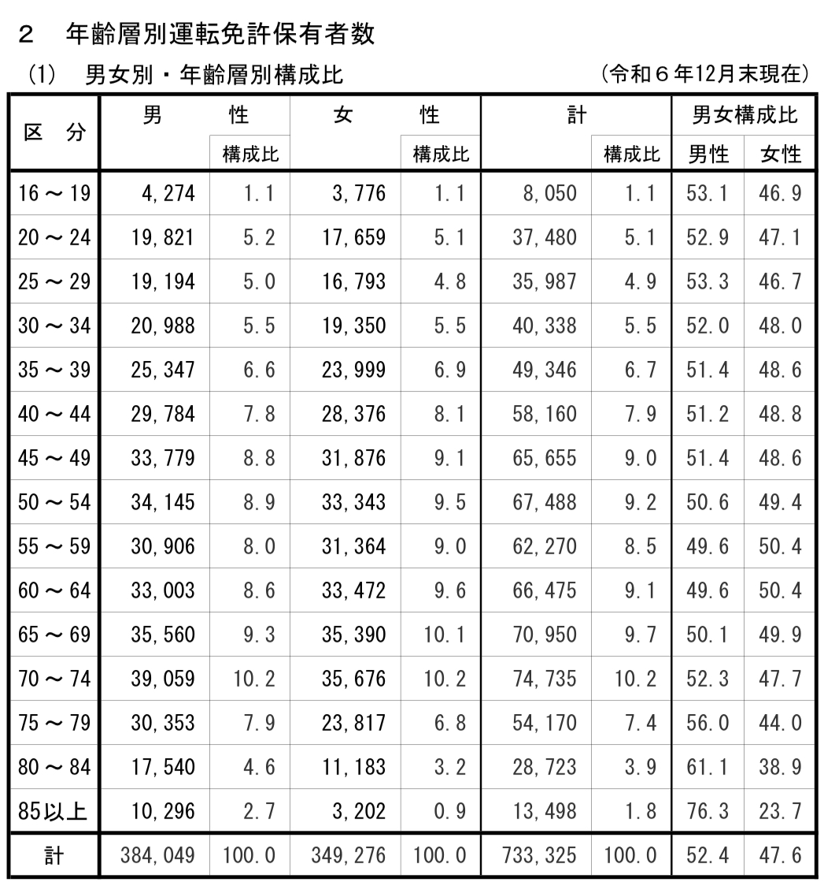
酒田市の交通現状
JR羽越本線、路線バスが中心
自家用車への依存が高い
→公共交通機関の利用が少ない
高齢者ドライバーが全体の約3割 ※1参照
※1山形県の運転免許保有状況より

Slide 4
課題① 公共交通
バス・電車の本数が少ない
利用時間帯が限定的
利用者減少による悪循環
☆経路が限られており必要な時に使えない。
→るんるんバス（大学線）が川東側を通らない
ため亀ヶ崎付近の人が通学に利用できない

Slide 5
課題② 高齢者と安全
高齢ドライバーの事故リスク
免許返納後の移動手段不足
歩行者の安全対策不足

Slide 6
課題③ 観光アクセス
観光地への二次交通が弱い
観光客の移動が不便

Slide 7
☆について～酒田市に対する提案～
１.現状の問題点
・大学線のバスが川東側を通らない
・車のない川東側在住の生徒は徒歩・自転車・別路線との乗り換え
に頼らざるを得ない→1限は特にバスの時間が合わず乗り換えが
できないため悪天候でも徒歩か自転車になってしまう
→結果として「大学線があるのに使えない」状態になっている
2. 課題
・通学バスに最も求められるのは定時性・分かりやすさ・遅延の少なさ→路線を延ばせば利便性は上がるが、遅延リスクも同時に増加する
・川東側の学生救済と既存利用者の定時性確保をどう両立するか

Slide 8
3.解決案:別路線との乗り換えを前提にした時間調整
内容
・川東側を走る既存路線と大学線のダイヤを調整
・乗り換え待ち時間を5分以内に設定→大学線を「待つ側」にして遅延を吸収
メリット
・路線を延ばさずに対応可能
・所要時間が安定しやすい
デメリット
・乗り換えに心理的ハードルがある
4.比較と最適案
・通学利用では利便性よりも定時性が最優先
・路線延伸は影響範囲が広く全体のサービス低下につながる恐れがある
→よって「確実に乗り換えできるダイヤ調整」が最適
5.補足案（現実的な折衷策）
・朝の通学時間帯のみ川東側から大学の直通便を限定運行
通常時は乗り換え前提で運行
→必要な人だけをピンポイントで救済し全体の運行安定性を保つ

Slide 9
理想的な交通の姿
誰もが使いやすい交通
高齢者も安心
観光と生活が両立

Slide 10
解決策① 公共交通
デマンド交通導入
→バスの代替ではなく補完・運行範囲を生活拠点に限
定・徒歩圏内に仮想停留所を設けることで乗り合いの
成立と運行コストの抑制を両立させる
IC決済や情報提供
→現金のみだと利用できる人が限られる恐れあり
割引制度
→学割を大学生も使えるよーにする・定期を作り登下校
や私生活に使いやすくする（片道200円は躊躇う）

Slide 11
解決策② インフラ
自転車道整備
バリアフリー化
安全対策

Slide 12
解決策③ 観光連携
観光巡回バス
交通×観光アプリ
空港・駅連携

Slide 13
まとめ
交通改善は地域の未来につながる
住民と行政の協力が重要

